Slide 1
光的波动性
光是横波
光的干涉
光的衍射
光的偏振
光 是 电 磁 波
光 程
3种偏振态(起偏与检偏)
杨双干涉
薄膜干涉
单缝衍射
衍射光栅
圆孔衍射
X射线的衍射
马吕斯定律
布斯特定律
双射现象
选择性干涉
等厚干涉
等倾干涉
光学仪器分辨率

Slide 2
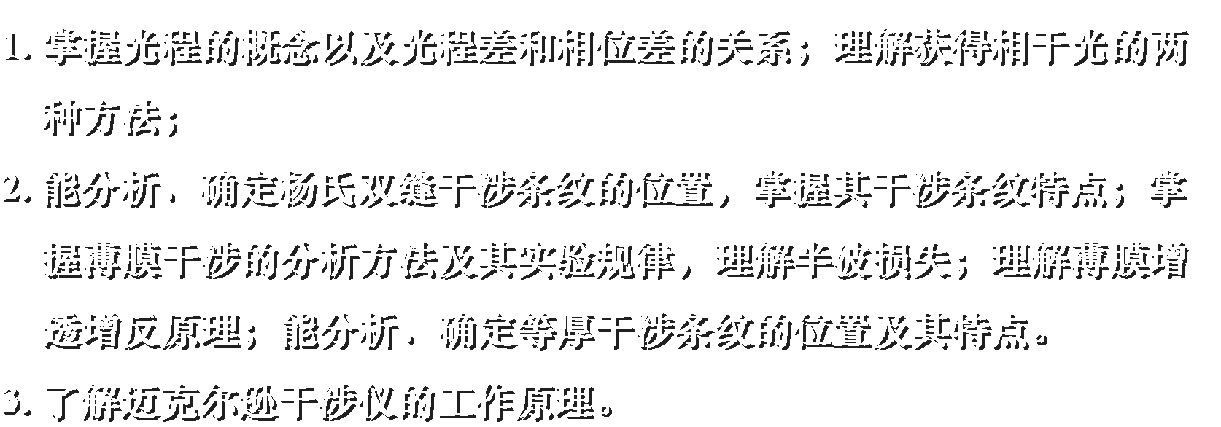
■ 光的干涉
教学基本要求

Slide 3

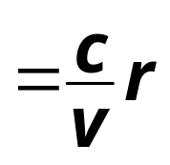
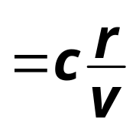


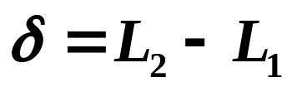
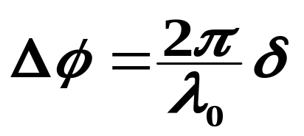
■ 光程、光程差及其与相位差间的关系
光波在传播空间的光程 L：
光程 L＝媒质折射率 n ×几何路程 r
物理意义：
令光程差 有：

Slide 4


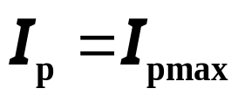


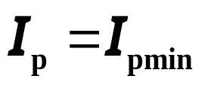
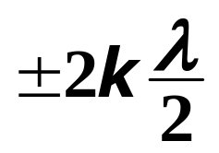

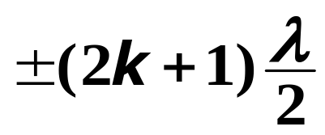
干涉条纹明暗条件：
干涉加强
明纹
干涉减弱
暗纹
干涉加强
明纹
干涉减弱
暗纹
注意：k 取值范围如何确定 ？

Slide 5
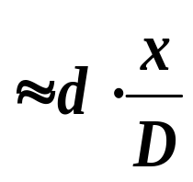
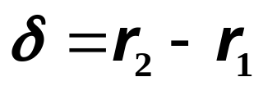















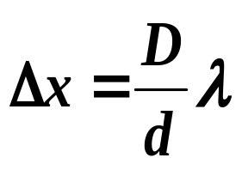
■ 杨氏双缝干涉实验
设 入射光垂直入射，
d << D ，x << D
明纹
暗纹
中央明纹： k = 0，δ = 0
明、暗纹位置及其条纹特点.....

Slide 6











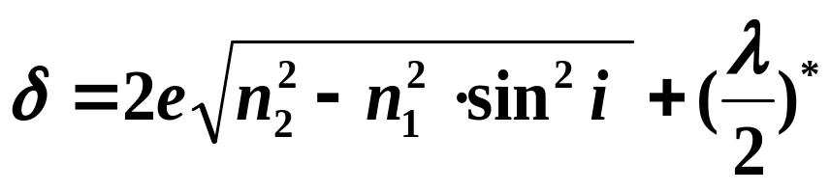


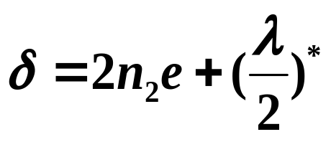
■ 薄膜干涉
*半波损失：
波疏→波密，反射光存在半波
损失，折射光无半波损失。
【特例】：i = 0 时，

Slide 7

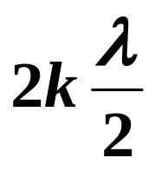



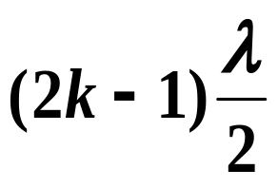






明
( 注 此处 ，k < 0 )
暗
■ 一定：
选择性干涉
■ 一定：
等厚干涉 (★★)
■ 一定：
等倾干涉

Slide 8



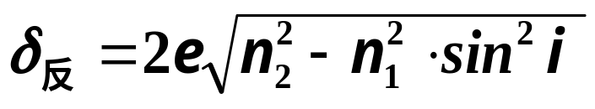


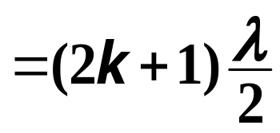
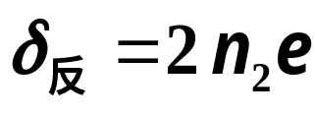
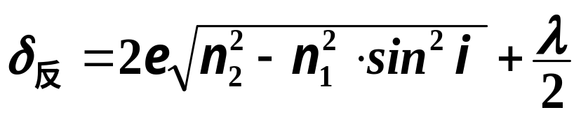


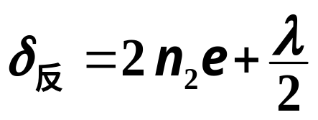
■ 选择性干涉，增透、增反原理
增透膜
增透膜：
使反射光干涉相消！
增反膜：
使反射光干涉相长！
增反膜

Slide 9
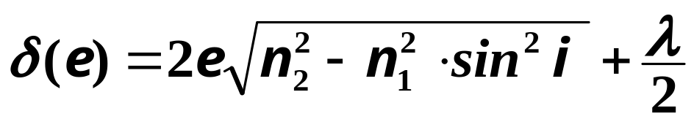
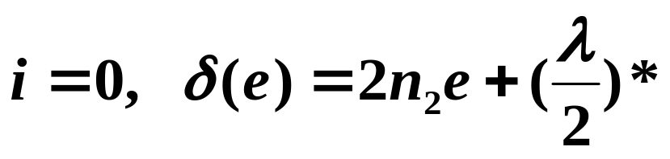
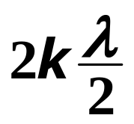
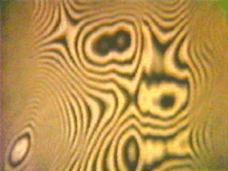

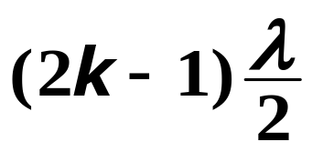
■ 等厚干涉，特例：劈尖、牛顿环
若 一定：
垂直入射时：
明 (干涉相长)
暗 (干涉相消)
e 相同的点在同一级干涉级次上。
即干涉场中的等厚线形状即为干涉图样。

Slide 10

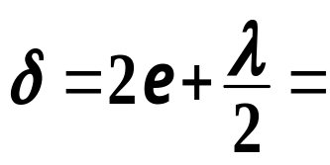







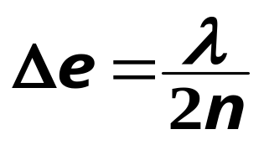
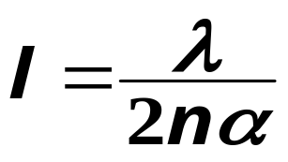
▲ 劈尖 设 垂直入射，空气劈尖 :
明
暗
条纹特点：平行于底边的等间距直条纹
对 n≠1 的劈尖 ：
问题：底边是暗纹还是明纹?条纹数目与劈尖高度关系?

Slide 11
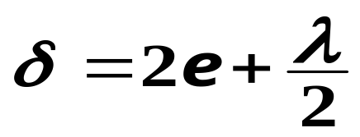
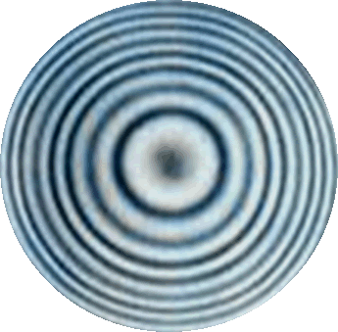
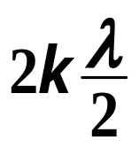

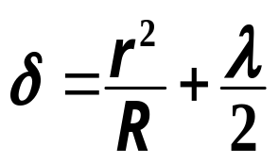





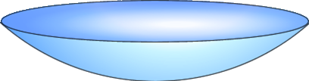


▲ 牛顿环 设 o点处密接触，即 o 点 e = 0:
明环
暗环
明、暗环半径…….
条纹特点：愈往外，条纹愈密
集，且级次 k 增加

Slide 12
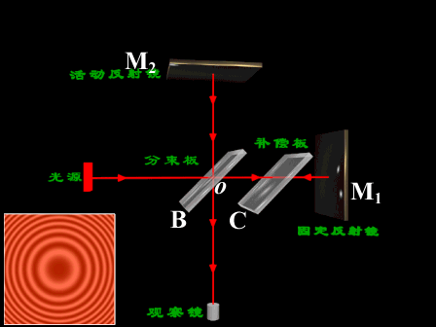

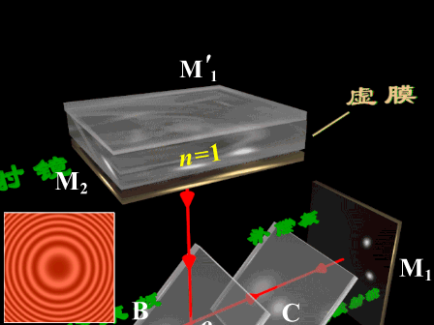
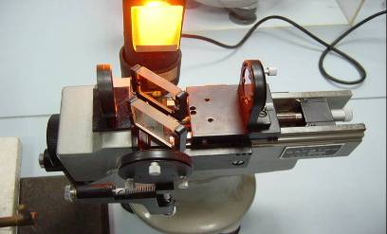
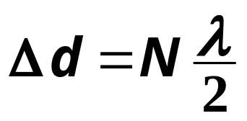





■ 等倾干涉，举例：迈克尔逊干涉仪
设 M₁⊥M₂
e↑，条纹从中心冒出
e↓，条纹向中心收缩
条纹
特点
同心圆、中心条
纹级次最高

Slide 13
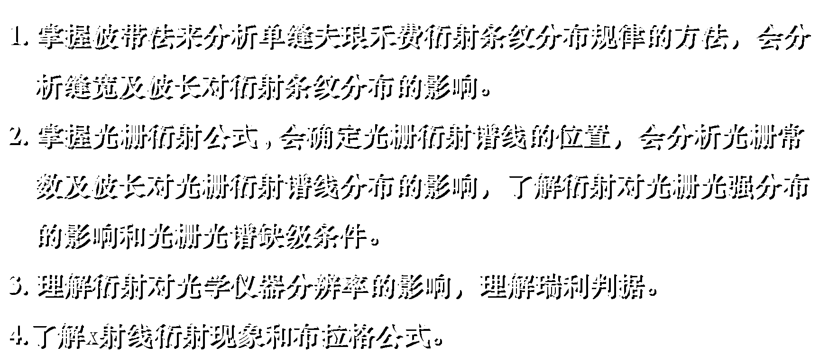
■ 光的衍射
教学基本要求

Slide 14









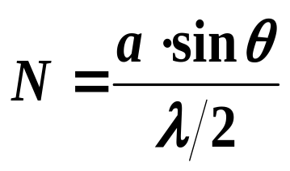
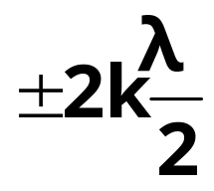




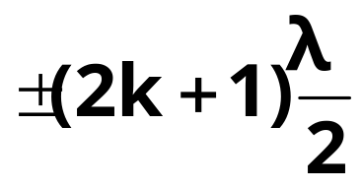
■ 单缝衍射
θ = 0时，干涉相长
-----中央明纹中心
a·sinθ
半波带数：
暗纹
：a · sinθ ＝
明纹

Slide 15
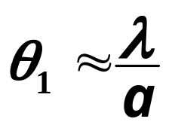
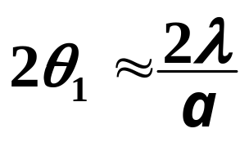
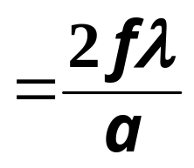
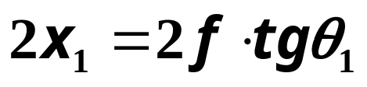
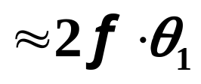




中央明纹半角宽度 ；角宽度
中央明纹(线)宽度：
白光入射

Slide 16


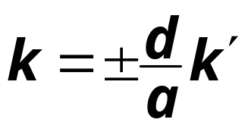
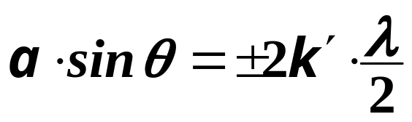


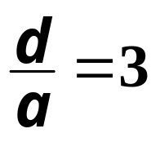


■ 衍射光栅
光栅方程
(确定明纹主极大位置)
缺级现象：
缺级：
光强分布：

Slide 17












■ 光学仪器分辨本领
Rayleigh判据：
时，恰可分辨！

Slide 18









■ 光学仪器分辨本领
最小分辨角：
可分辨：
可分辨的高度：
可分辨的距离：
光学仪器的分辨本领：
提高分辨本领的两个途径：
使 或 ！

Slide 19

■ 光的偏振
教学基本要求

Slide 20




■ 自然光、部分偏振光；线偏振光及其起偏与检偏
不变
自然光
线偏振光
明暗
交替
部分偏振光
线偏振光
明黑
交替
线偏振光
线偏振光

Slide 21











■ 马吕斯定律
当线偏振光入射偏振片后，其出射的线偏振光光强为：
光强：

Slide 22




■ 布鲁斯特定律
实验发现：当 i = i₀ 时，反射光为线偏振光！
理论可证：
( 布儒斯特定律 )
i₀ ：布儒斯特角/起偏振角！

Slide 23


■ 晶体的双折射现象
实验结论：
1. 一束光遵从折射定律：
称为寻常光，或 o光。
2. 另一束不遵从折射定律：
称为非寻常光，或 e光。
3. o光和e光皆为线偏振光，且振动方向相互垂直。

